Slide 2
বিপুল কুমার সরকার
সহকারী শিক্ষক (গণিত)
আটমূল দ্বি-মূখী উচ্চ বিদ্যালয়।
শিবগঞ্জ-বগুড়া
Mobail: 01730169555
Email: bipulsarkar1977@gmail.com

Slide 3
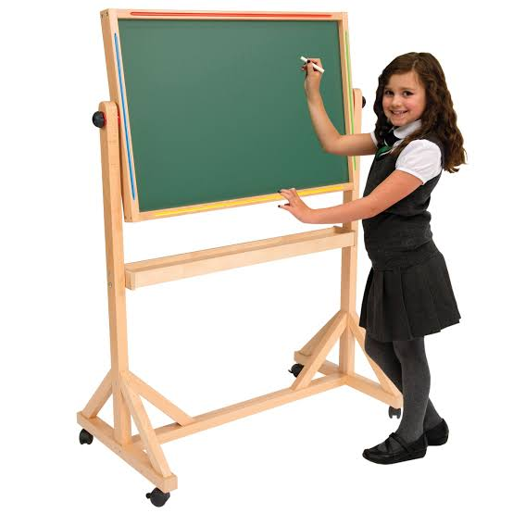

Slide 4
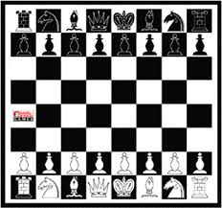
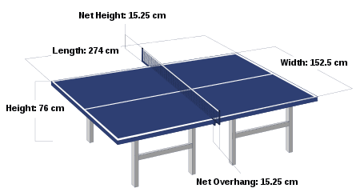

Slide 6
এই পাঠ শেষে শিক্ষার্থীরা - - - -
১। সামান্তরিক কী তা বলতে পারবে।
২। সামান্তরিক সম্পর্কিত সমস্যা সমাধান করতে পারবে।
৩। নির্দ্দিষ্ট শর্তসাপেক্ষে বর্গক্ষেত্রের ক্ষেত্রফল নির্ণয় করতে পারবে।

Slide 7
D
C
চিত্রে, AB=CD, AD=BC
এবং AB ‖CD, AD ‖BC
A
B

Slide 8
D
C
চিত্রে, AB=CD,
AD=BC
এবং AB ‖CD,
AD ‖BC
A
B

Slide 9
D
C
চিত্রটি একটি সামান্তরিক।
A
B
সামান্তরিকঃ যে চতুর্ভুজের বিপরীত বাহুগুলো পরস্পর সমান ও সমান্তরাল ,তা একটি সামান্তরিক। সামান্তরিকের সীমাবদ্ধ ক্ষেত্রকে সামান্তরিক ক্ষেত্র বলে।সামান্তরিকের কোন কোণই সমকোণ নয়।

Slide 10
সামান্তরিকের ক্ষেত্রফল নির্ণয়
ভূমি ও উচ্চতা দেওয়া থাকলে।
মনেকরি, ABCD সামান্তরিকেরভূমি
AB=b এবংউচ্চতাDE=h ।
BD কর্ণসামান্তরিকটিকেসমানদুইটি
ত্রিভুজক্ষেত্রেবিভক্তকরে।
∴সামান্তরিকক্ষেত্রABCDএর ক্ষেত্রফল
=2 ×ΔABDএর ক্ষেত্রফল= 2 ×$\frac{1}{2}$ b. h =bh
D
C
h
A
B
E
↑
↑
b

Slide 11
সামান্তরিকের ক্ষেত্রফল নির্ণয়
একটি কর্ণের দৈর্ঘ্য এবং ঐ কর্ণের বিপরীত কৌণিক বিন্দু থেকে উক্ত কর্ণের উপর অংকিত লম্বের দৈর্ঘ্য দেওয়া থাকলে।
মনেকরি, ABCD সামান্তরিকেরকর্ণ
AC=d এবংএরবিপরীতকৌণিকবিন্দু
Dথেকে AC এরউপরঅংকিতলম্ব DE=h ।
AC কর্ণসামান্তরিকটিকেসমানদুইটি
ত্রিভুজক্ষেত্রেবিভক্তকরে।
∴সামান্তরিকক্ষেত্রABCDএর ক্ষেত্রফল
=2 ×ΔACDএর ক্ষেত্রফল= 2 ×$\frac{1}{2}$ d. h =dh
D
C
h
d
E
A
B

Slide 12
D
C
সামান্তরিকক্ষেত্রABCD
এরক্ষেত্রফল363বর্গমিটার,
এবংভূমিউচ্চতার$\frac{3}{4}$অংশহলে ,ক্ষেত্রটিরভূমি ও উচ্চতানির্ণয়কর।
h=?
A
B
↑
E
a
↑

Slide 13
সমাধানঃচিত্রে,ABCDএকটি সামান্তরিক। AB ⊥DE আঁকি।
মনে করি,সামান্তরিক ক্ষেত্রটির উচ্চতা,DE=h=x , এবংভূমি,AB=a=$\frac{3x}{4}$
আমরাজানি ,সামান্তরিকেরক্ষেত্রফল=ভুমিxউচ্চতা
বা,363=$\frac{3x}{4}.x$বা,${3x}^{2}$=1452
বা,${3x}^{2}$=$\frac{1452}{3}$বা,$x^{2}$=484
বা, x=$\sqrt{484}$বা,x=22 মিটার।
∴ সামান্তরিক ক্ষেত্রটির উচ্চতা=22 মিটার।
ভূমি= $\frac{3x22}{4}$ = $\frac{66}{4}$=16.5 মিটার।
Ans: 16.5 মিটারএবং 22 মিটার।
D
C
h=?
A
B
↑
E
a
↑

Slide 14
বর্গক্ষেত্র
মনে করি , ABCD বর্গক্ষেত্রের প্রতি বাহুর দৈর্ঘ্য a এবং কর্ণ AC=d
AC কর্ণ বর্গক্ষেত্রটিকে সমান সমান দুইটি ত্রিভুজক্ষেত্রে বিভক্ত করে।
বর্গক্ষেত্র ABCD এরক্ষেত্রফল= 2×ΔABC এর ক্ষেত্রফল
= 2 ×$\frac{1}{2}$a. a=$a^{2}$=${( বাহুর দৈর্ঘ্য )}^{2}$
D
C
d
a
পরিসীমা s = 4a
∴কর্ণ$d^{2}=a^{2}+a^{2}$∴ d=$\sqrt{a^{2}+a^{2}}$
∴ d=$\sqrt{a^{2}+a^{2}}$d=$\sqrt{{2a}^{2}}$d=$\sqrt{2}$a
A
B
a

Slide 15
চিত্র ‘ক” এবং ‘খ” এর পরিসীমা সমান ।‘খ” এর দৈর্ঘ্য, প্রস্থের তিন গুন এবং
ক্ষেত্রফল 768 বর্গমিটার চিত্র ‘ক” এর ক্ষেত্রফল নির্ণয় কর।

Slide 16
সমাধানঃ
দেওয়া আছে ‘ক’ চিত্র একটি বর্গক্ষেত্র এবং‘খ” চিত্র একটি আয়তক্ষেত্র
আয়তক্ষেত্রটির ক্ষেত্রফল=768 বর্গমিটার।
মনেকরি, আয়তক্ষেত্রের প্রস্থ=x মিটার।
তাহলে, আয়তক্ষেত্রেরদৈর্ঘ্য=3x মিটার।
∴আয়তক্ষেত্রের
ক্ষেত্রফল= 3x.x
=${3x}^{2}$ বর্গমিটার
প্রশ্নমতে, ${3x}^{2}$= 768
Or,$x^{2}$=256
Or,x=16 মিটার,

Slide 17
∴আয়তক্ষেত্রের পরিসীমা =2(3x+x)
= 2.4.16=128 মিটার।
আবার ,
বর্গক্ষেত্রেরপরিসীমা =আয়তক্ষেত্রেরপরিসীমা
∴ বর্গক্ষেত্রের পরিসীমা=128 মিটার ।
বর্গক্ষেত্রেরএকবাহুরদৈর্ঘ্য= $\frac{পরিসীমা}{4}$= $\frac{128}{4}$=32 মিটার
∴ বর্গক্ষেত্রেরক্ষেত্রফল=${(32)}^{2}$= বর্গমিটার।
=1024 বর্গমিটার।

Slide 18
১) সামান্তরিকের সংজ্ঞা কী ?
২) সামান্তরিকের ক্ষেত্রফল নির্ণয়ের সুত্রটি লিখ।
৩) বর্গক্ষেত্রের সংজ্ঞা কী?
৪) বর্গক্ষেত্রের ক্ষেত্রফল নির্ণয়ের সুত্রটি কী?
৫)বর্গক্ষেত্রের কর্ণের দৈর্ঘ্য নির্ণয়ের সুত্রটি কী?
৬) বর্গের পরিসীমা নির্ণয়ের সুত্রটি লিখ।

Slide 19
একটি বর্গক্ষেত্রের পরিসীমা এবং আয়তক্ষেত্রের পরিসীমা সমান।বর্গক্ষেত্রটির দৈর্ঘ্য প্রস্থের দ্বিগুণ এবং ক্ষেত্রফল 968 বর্গমিটার হলে-
ক) আয়তক্ষেত্রটির পরিসীমা নির্ণয় কর
খ) বর্গক্ষেত্রটির কর্ণের দৈর্ঘ্য নির্ণয় কর।
গ) 25 সে,মি, বর্গাকার পাথর দিয়ে বর্গক্ষেত্রটি বাঁধতে কতটি পাথর লাগবে ?

